Slide 1


BATZ
AUTOMOTIVE SYSTEMS
Meeting your challenges
APLICACIÓN COST CARRIERS
VALIDADORES
Agosto 2022

Slide 2
OBJETIVO, ALCANCE Y ACCESO
OBJETIVO: Mejorar el proceso de solicitud de portadores de coste de los proyectos nuevos o modificaciones. Mejorar el seguimiento económico del proyecto, reducir el tiempo para la obtención de indicadores.
ALCANCE: Todos los portadores de costes de los proyectos de Industrialización (P*) y de Advance (D*) se solicitarán a través de esta aplicación
ACCESO: Icono de la intranet.

Slide 3
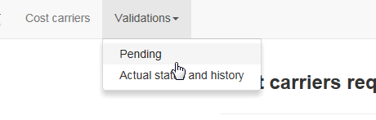
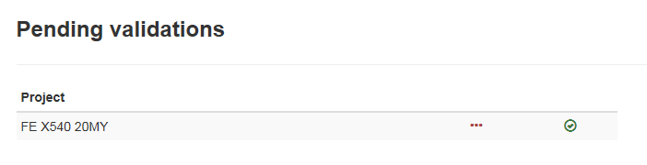


VALIDACIONES PENDIENTES. ACCESO.
“Validations” + “Pending”. Listado de proyectos con gastos pendientes de mi aprobación.
2
1
Pending validations.
3
Pending validations: Para ver la nueva solicitud relativa a ese proyecto.
Totals: Todos los gastos del proyecto que han sido aprobados hasta ahora.

Slide 4
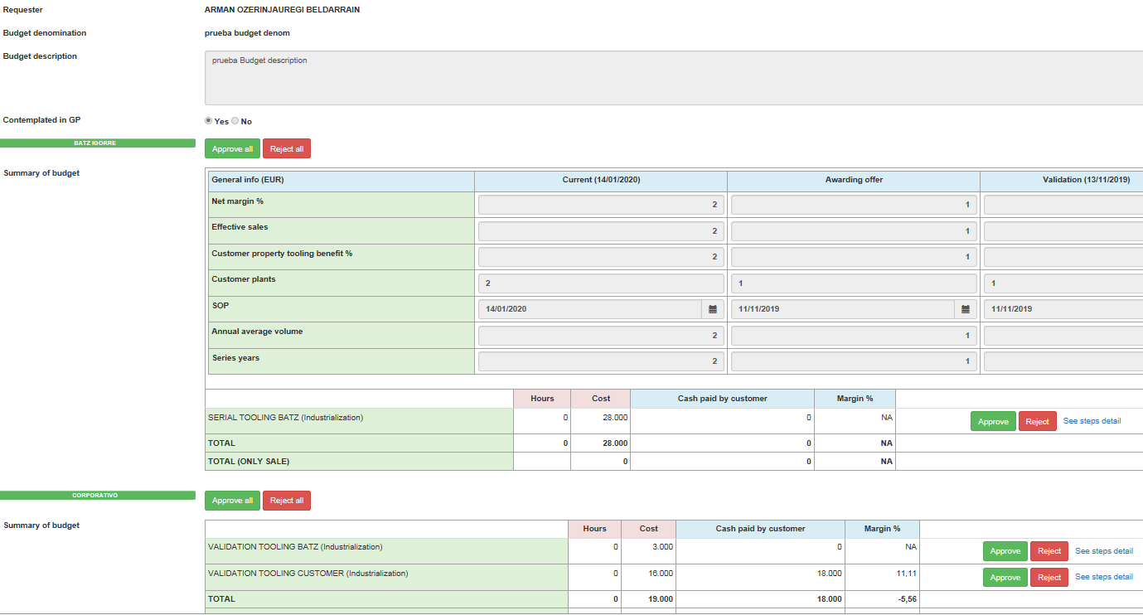
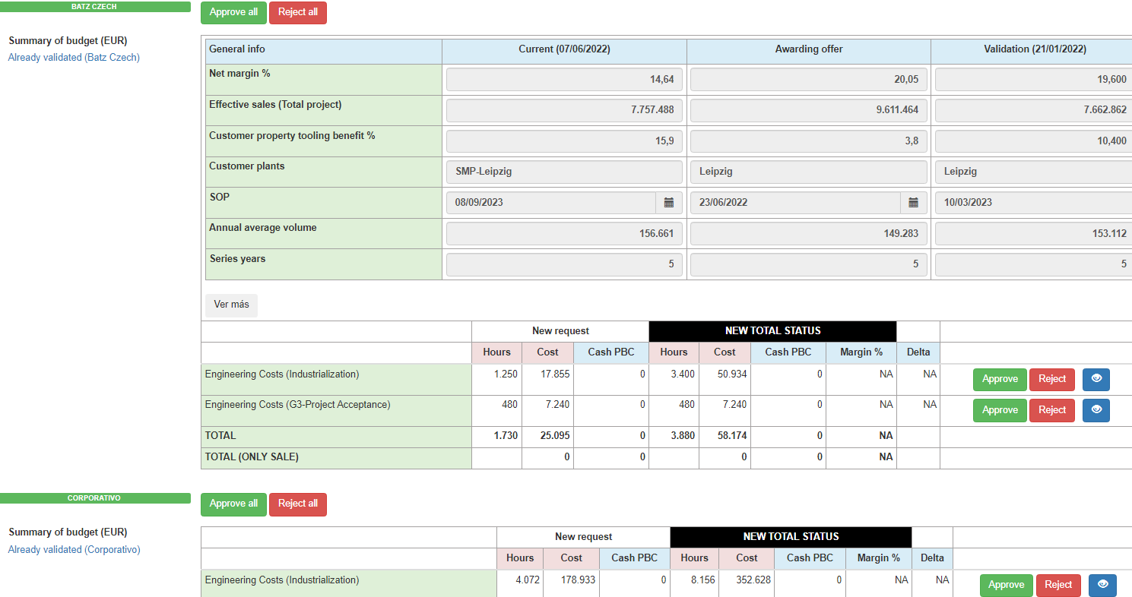
VALIDACIONES PENDIENTES. DETALLES.
Etiqueta o nombre con el que se guarda esta solicitud en el histórico de solicitudes.
En los proyectos del tipo industrialización se utiliza para explicar las evoluciones de los conceptos económicos recogidos en el cuadro General info. En los demás tipos de proyectos se describen los proyectos..
Solo para proyectos de industrialización. evolución que los conceptos del cuadro han tenido en las distintas solicitudes.
Para cada PLANTA, cantidad que se solicita y su margen (pasos agrupados por grupo de coste, para ver todos los pasos, pulsar sobre “See steps details”). Si esta parte aparece vacía (no se solicitan gastos) es porque se requiere la validación del cuadro “General info”
New Request: Cantidad solicitada en esta validación
NEW TOTAL STATUS:
Cantidad aprobada en validaciones previas + New request

Slide 5
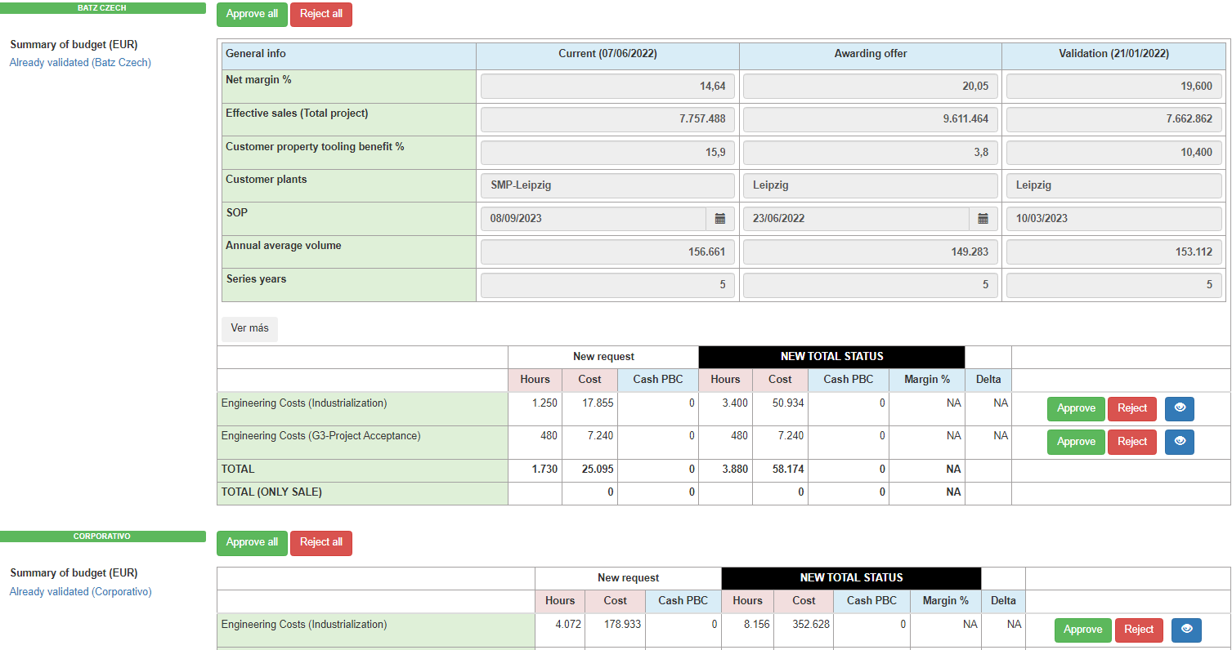
VALIDACIONES PENDIENTES. OPCIONES DE APROBADO/RECHAZO.
4
Opción A
Opciones de Aprobado/Rechazo:
OPCIÓN A: Aprobado/Rechazo de todos los pasos enviados en esta validación por PLANTA
OPCIÓN B: Aprobado/Rechazo de todos los pasos enviados en esta validación por GRUPO DE COSTE
OPCIÓN C: Aprobado/Rechazo de cada PASO
Opción B
Opción A
Opción B

Slide 6
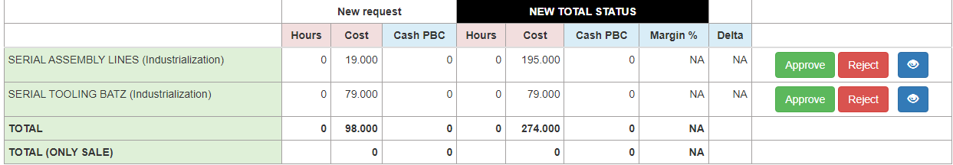
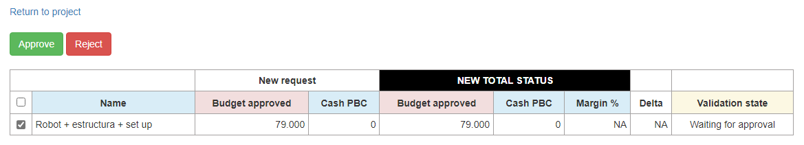
VALIDACIONES PENDIENTES. OPCIONES DE APROBADO/RECHAZO II.
Opciones de Aprobado/Rechazo:
OPCIÓN A: Aprobado/Rechazo de todos los gastos de la PLANTA.
OPCIÓN B: Aprobado/Rechazo de todos los gastos del GRUPO DE COSTE.
OPCIÓN C: Aprobado/Rechazo de cada PASO.
4
Opción C

Slide 7
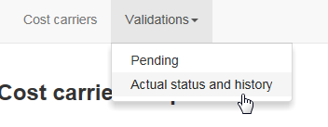
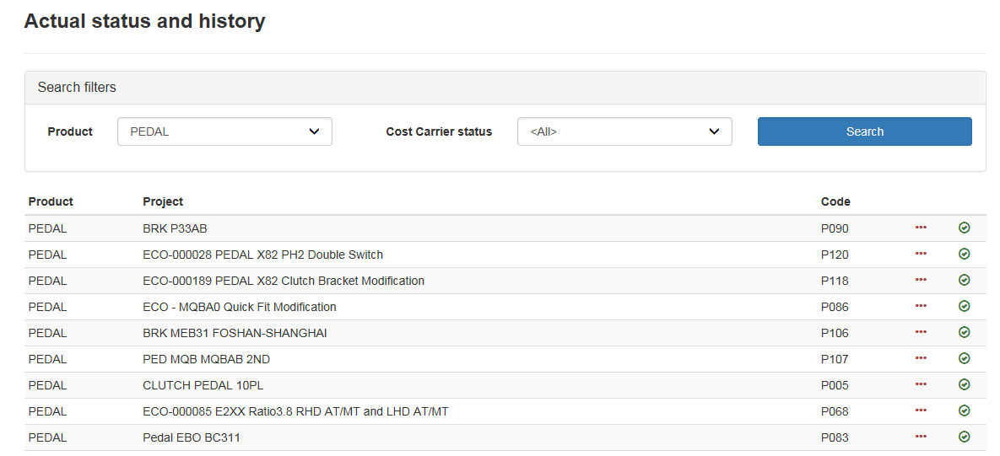
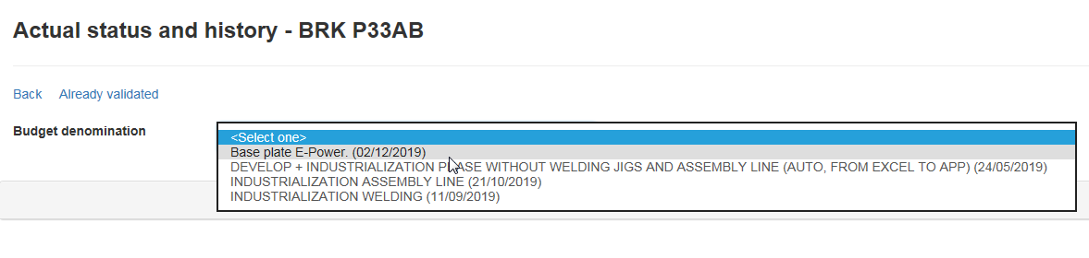
HISTÓRICO DE VALIDACIONES. ACCESO.
2
“Validations” + “Actual status and history”. Listado de proyectos con su histórico de validaciones y su estado actual
1
Seleccione Producto y/o estado + “Search”
3
Pulse para acceder al histórico
4

